Slide 1
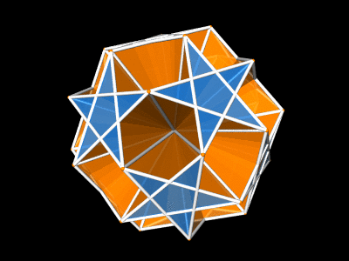
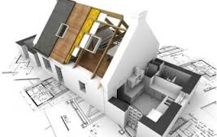
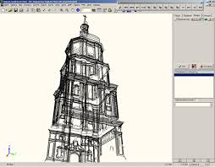
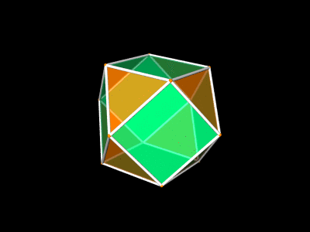
3D моделювання

Slide 2
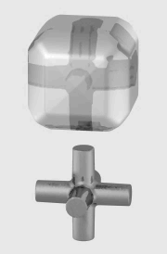
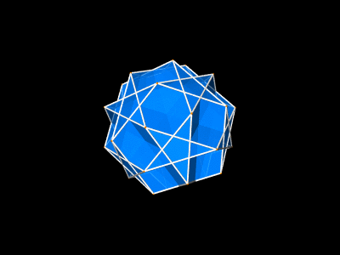
Загальна характеристика
У комп'ютерній графіці 3D моделювання це процес розробки математичного представлення будь-якої тривимірної поверхні об'єкта за допомогою спеціалізованого ПЗ. Продукт називається 3D модель. Вона може бути відображена у вигляді двовимірного зображення за допомогою процеса, що називається 3D рендеринг або використана для побудови на комп'ютері симуляції фізичного явища. 3D моделі можуть створюватись вручну або автоматично. Виготовлення моделей вручну є подібним до створення скульптури в пластичному мистецтві.

Slide 3
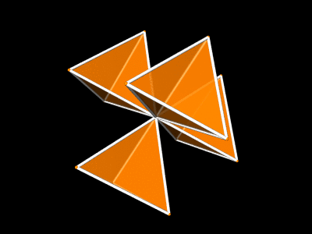
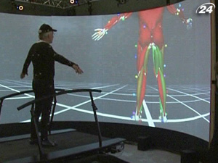
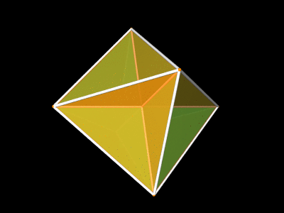
Моделі
3D моделі представляють 3D об'єкт використовуючи набір точок в 3D просторі, поєднаних між собою різноманітними геометричними сутностями, як от трикутниками, лініями тощо.

Slide 4
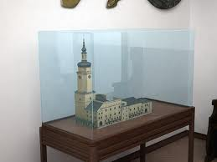
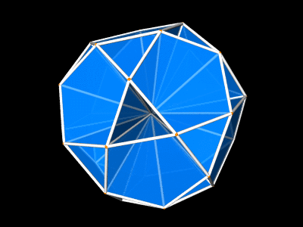
Процеси моделювання
Існує п'ять популярних способів представлення моделі:
Моделювання багатокутниками — точки в 3D просторі, вершини, з'єднані між собою лінією, утворюють багатокутну петлю. Більша частина 3D моделей сьогодні будується як текстуровані багатокутні моделі, оскільні вони досить гнучкі і комп'ютер може відрендерити їх досить швидко. Однак, багатокутники є плоскими й можуть тільки приблизно передати вигнуті поверхні, використовуючи багато багатокутників. Процес перетворення гладких поверхонь в багатокутники називається тесселяція.
NURBS — поверхні NURBS визначаються кривими, на які впливають «важкі» контрольні точки. Крива слідує за точками (але не обов'язково дотикається до них). Збільшення ваги точки притягне криву ближче до неї. NURBS є насправді гладкими поверхнями, а не їхніми імітаціями за допомогою маленьких плоских поверхонь. З очевидних причин цей метод підходить для моделювання органіки.

Slide 5
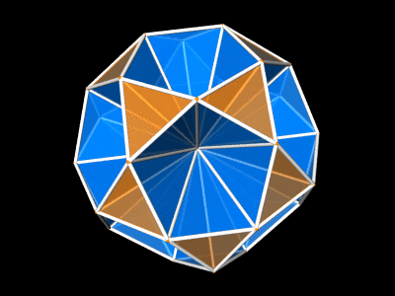
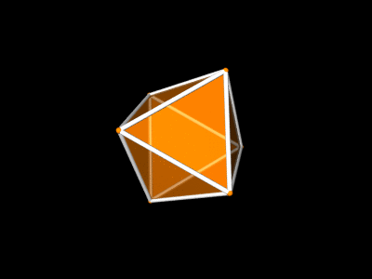
Процеси моделювання
Сплайни та патчі (укр. рейки та латки) — моделювання, що, як і NURBS, залежить від кривих у відображенні поверхонь. Цей метод лежить десь між NURBS та багатокутним у відношенні до гнучкості та простоти у використанні.
Примітиви — моделювання за допомогою простих геометричних фігур (кулі, циліндри, конуси тощо), які використовуються як цеглинки при побудові складніших об'єктів. Перевагою методу є швидка та легка побудова, а також те що моделі є математично визначені і точні. Підходить до технічного моделювання і менше для моделювання органіки. Деякі програми можуть рендерити з примітивів напряму, інші використовують примітиви тільки для моделювання, а пізніше конвертують в петлі для подальшої роботи або рендеринга.

